Slide 1


KEBIJAKAN TERHADAP PERMASALAHAN PENGUASAAN TANAH OLEH MASYARAKAT DI ATAS ASET TANAH BMN/BMD DAN BUMN/BUMD
KEMENTERIAN AGRARIA DAN TATA RUANG/BADAN PERTANAHAN NASIONAL

Slide 2

FOKUS TEMATIK PERTANAHAN
PENINGKATAN KUALITAS DATA BMD MELALUI INTIP PARTISIPATIF
AKSELERASI SERTIFIKASI TANAH MILIK BMN/BMD
DUKUNGAN OPTIMALISASI YANBLIK PTSL 2023
Melalui strategi kategorisasi tanah:
K1: Clear & Clean > SHP/SHPL
K2: Clear & Not Clean > SHP/ SHPL atau Peta Bidang Tanah
K3: Not Clear & Clean dan Not Clear & Not Clean: NIS
DIGITALISASI DOKUMEN PERTANAHAN OLEH KANTAH

Slide 3
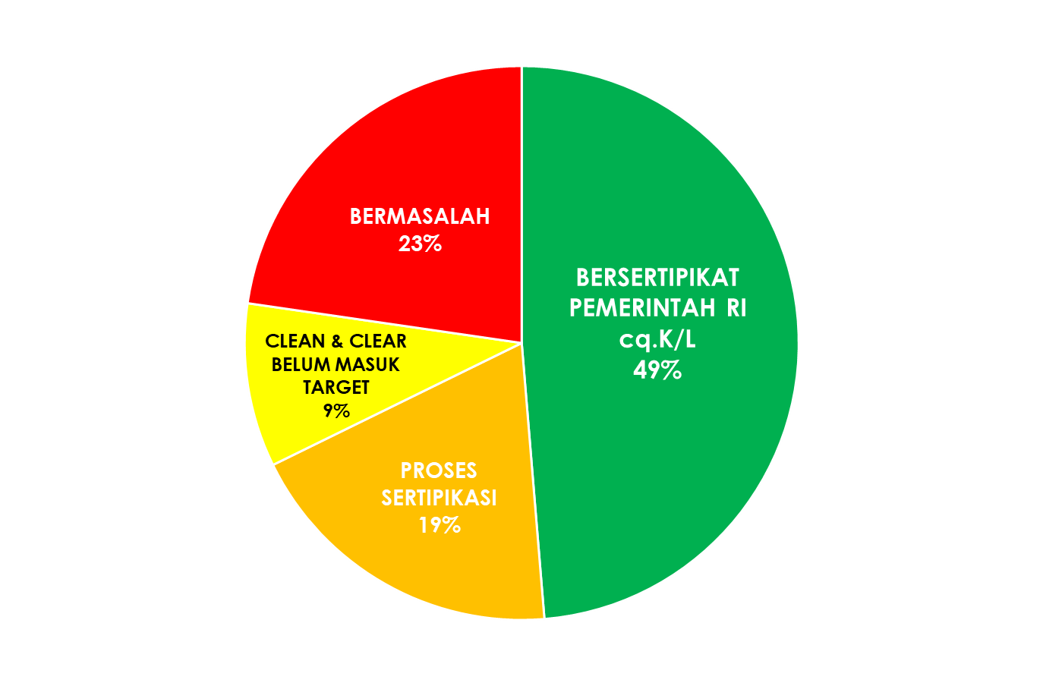
DATA SERTIPIKASI TANAH BMN
HASIL VERIFIKASI KANWIL/KPKNL*
23%
49%
Target Sertipikasi
BMN 2023 = 14.900 Bidang
28.207 NUP Tanah
Bermasalah
60.493 NUP Tanah
Bersertipikat Pemri cq.K/L
9%
11.864 NUP Tanah
Clean & Clear
Belum Masuk Target
19%
TOTAL NUP TANAH
124.232 NUP
49.017 NUP Tanah
Proses Sertipikasi
3
8
14
*base data Master Aset Tanah per 13 Januari 2022
8

Slide 4


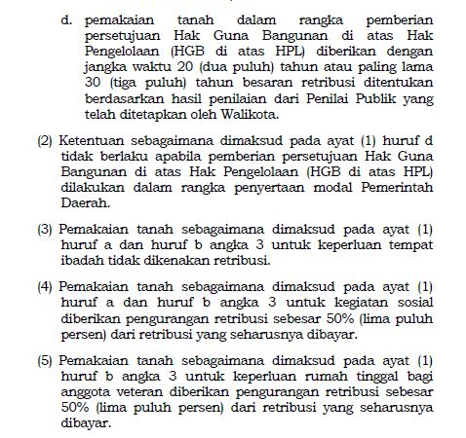
PEMBERIAN HAK DI ATAS HPL
CONTOH PENYELESAIAN PERMASALAHAN PERTANAHAN SURAT IJO
KOTA SURABAYA
Penyelesaian Permasalahan Pertanahan dengan menggunakan skema Pemberian Hak Guna Bangunan kepada masyarakat penghuni Kawasan Wonorejo di atas Hak Pengelolaan saat ini sedang dilaksanakan oleh Pemerintah Kota Surabaya dalam penyelesaian permasalahan Surat Ijo untuk memberikan kepastian hukum bagi warga Surabaya pemegang surat ijo.
Sebelumnya Pemerintah Kota Surabaya telah mengeluarkan beberapa produk hukum yang mengatur terkait Izin Pemanfaatan Tanah, dengan ketentuan terbaru yaitu Peraturan Daerah Kota Surabaya Nomor 1 Tahun 2022 tentang Retribusi Pemakaian Kekayaan Daerah, dimana pada Pasal 8 ayat (1) huruf d menentukan terkait pemberian Hak Guna Bangunan di Hak Pengelolaan.
HAK GUNA USAHA
HAK GUNA BANGUNAN
PEMANFAATAN TANAH HAK PENGELOLAAN
HAK PAKAI
saat ini sedang disusun addendum/perubahan Pasal 8 ayat (1) huruf d Perda Kota Surabaya 1/2022 yang sebelumnya retribusi ditentukan oleh appraisal menjadi retribusi dengan peruntukan hunian non-komersial dengan luasan < 200 m² akan dikenakan tarif serendah-rendahnya.
HAK MILIK (maka HPL dilepas)

Slide 5


PEMBERIAN HAK DI ATAS HPL
Hak Guna Usaha
Pelepasan Hak Guna Usaha
1
Permohonan HPL melalui Kantah
2
Terbit SK Pemberian HPL dari Menteri
3
Pendaftaran Sertipikat HPL ke Kantah
Belum HPL
4
Dibuat Perjanjian Pemanfaatan Tanah dengan HGU
Pemegang HGU
sudah HPL
7
Sertipikat HGB di atas HPL terbit atas nama Pemohon
6
5
Permohonan HGB di atas HPL ke Kantah
pengenaan tarif pemanfaatan tanah sesuai dengan pemanfaatannya, dan apabila dimanfaatkan untuk hunian non komersial dapat dikenakan tarif yang serendah-rendahnya

Slide 6
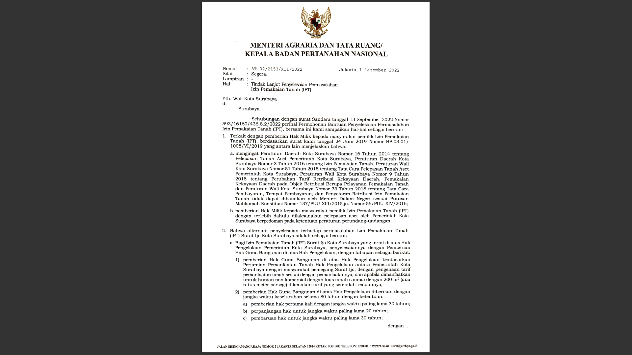
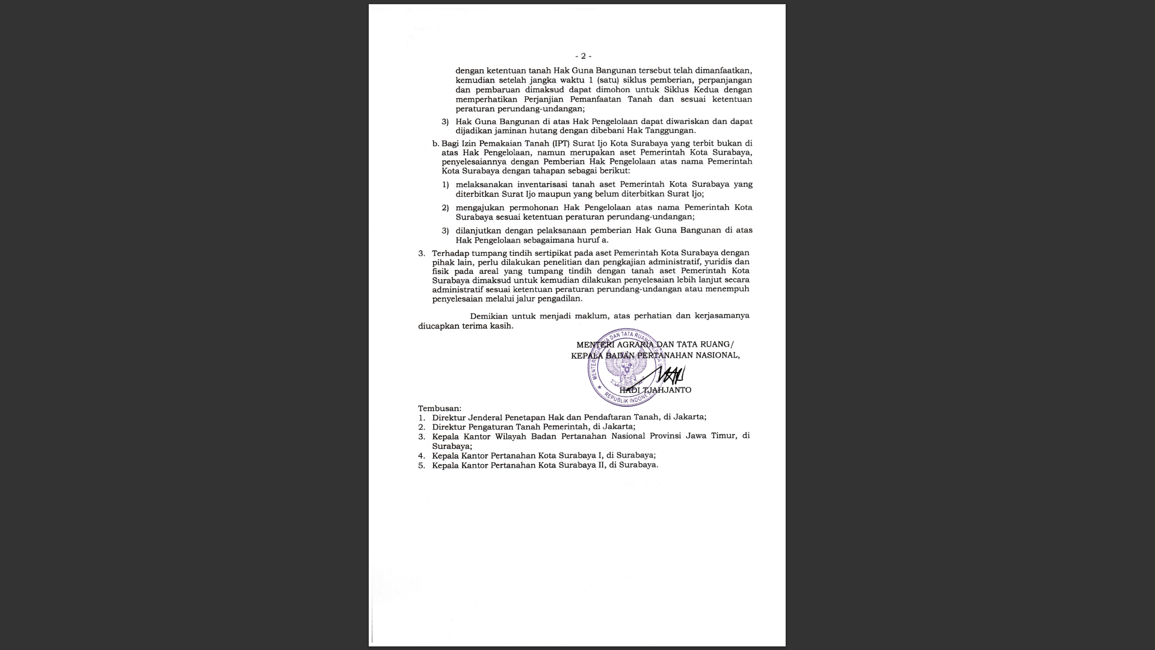
Surat No. AT.02/2153/XII/2022 Tgl. 1 Desember 2022
Tindak Lanjut Penyelesaian Permasalahan Izin Pemakaian Tanah (IPT) di Surabaya

Slide 7
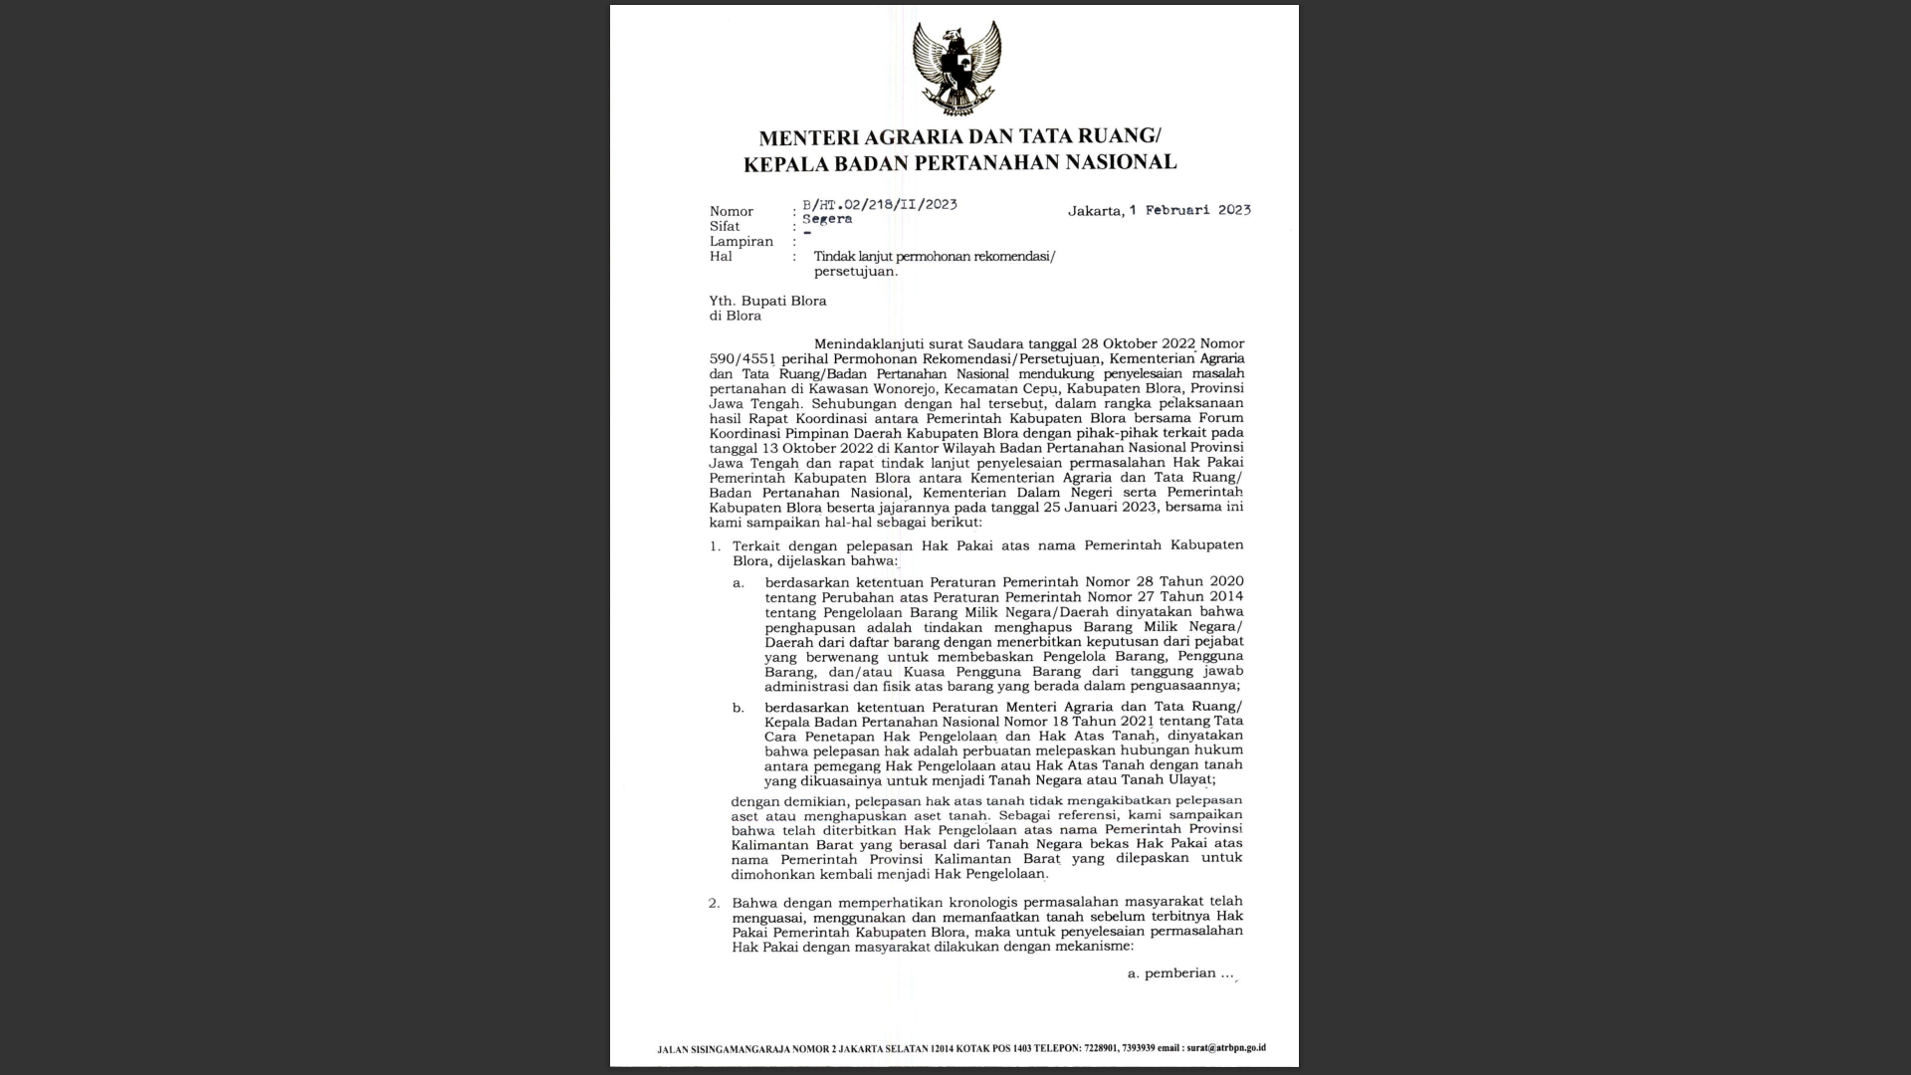
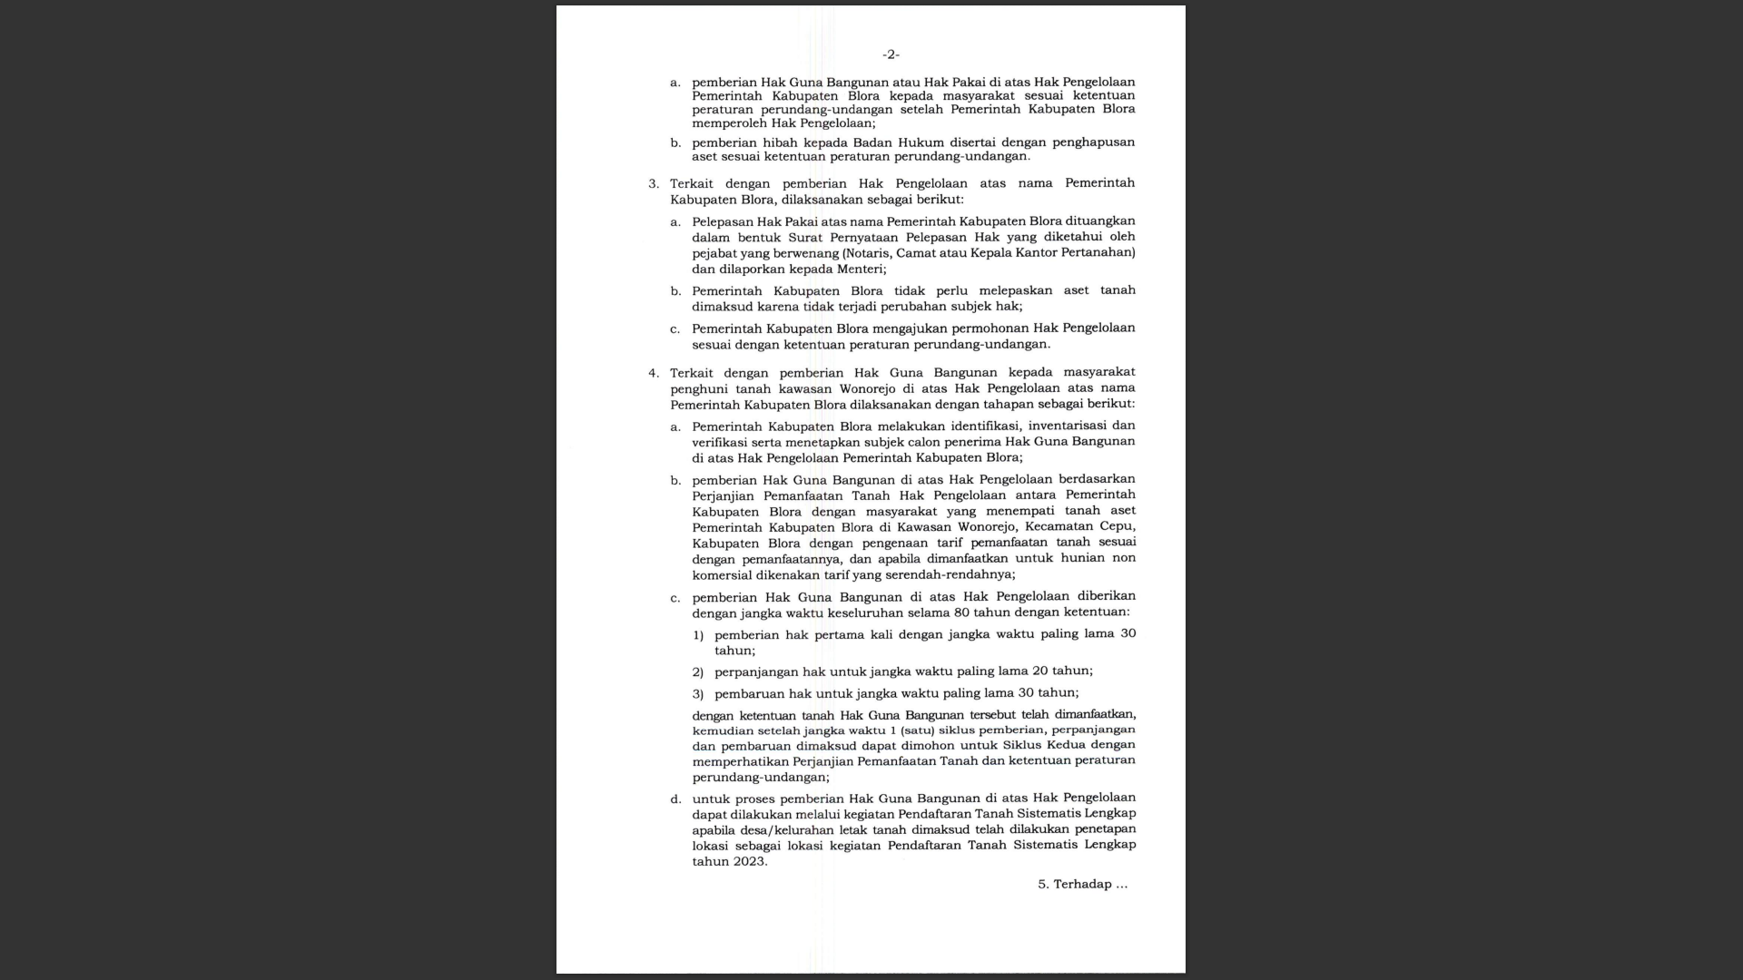
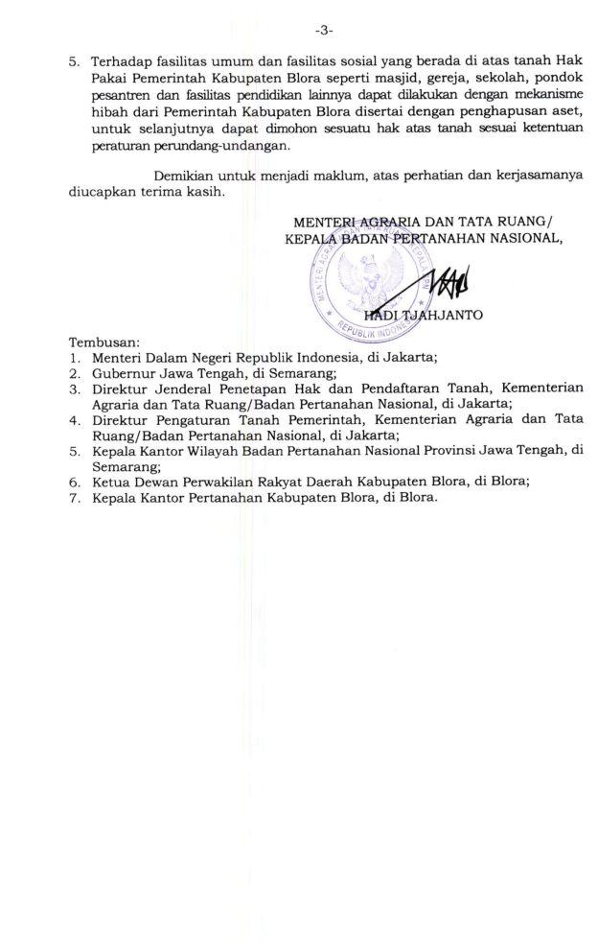
Surat No. B/HT.02/218/II/2023 Tgl. 1 Februari 2023
Tindak Lanjut Permohonan Rekomendasi/Persetujuan

Slide 8
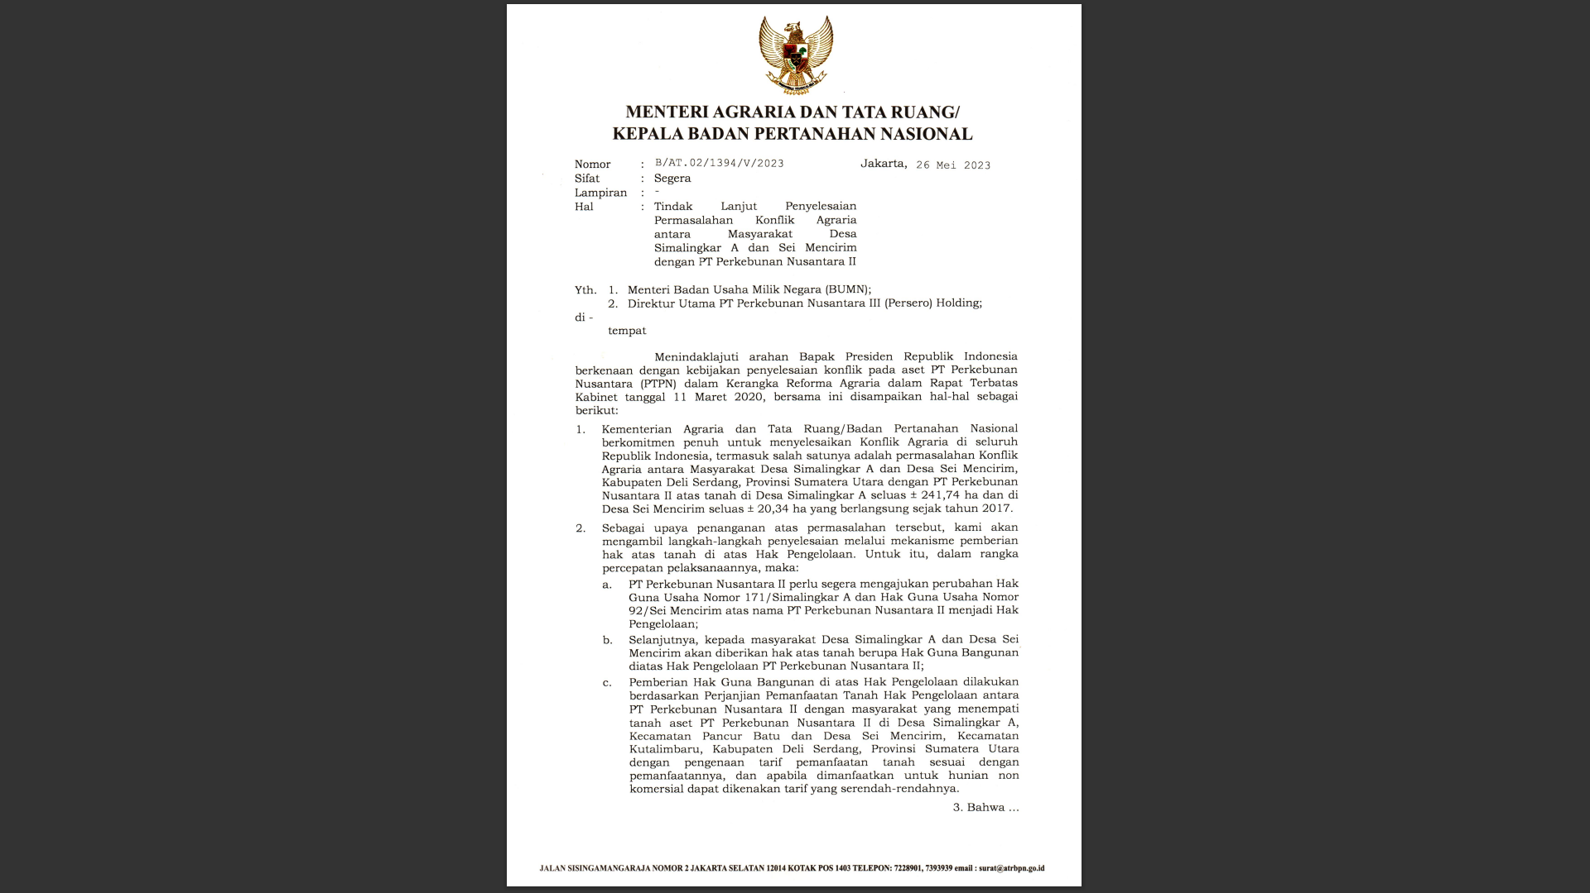
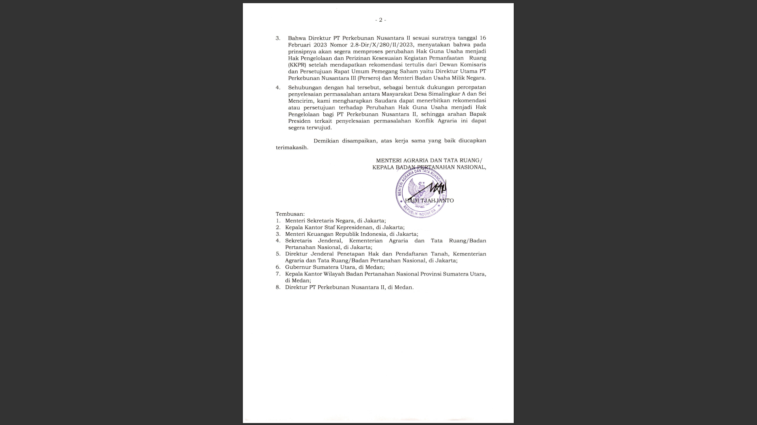
Surat No. B/AT.02/1394/V/2023 Tgl. 26 Mei 2023
Tindak Lanjut Penyelesaian Permasalahan Konflik Agraria antara Masyarakat Desa Simalingkar A dan Sei Mencirim dengan PTPN II

Slide 9

DATA hak pakai DAN hak pengelolaan PROVINSI sumut
HAK PAKAI
HAK PENGELOLAAN
4

Slide 10
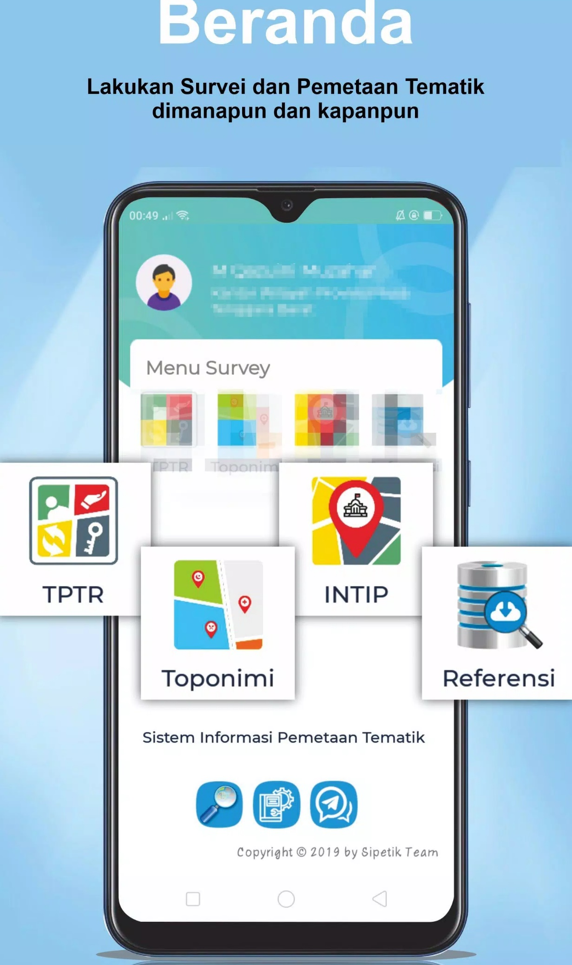
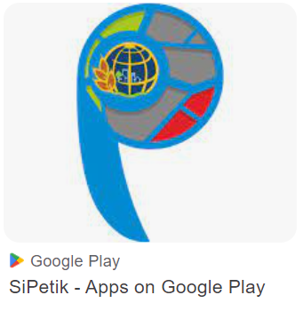
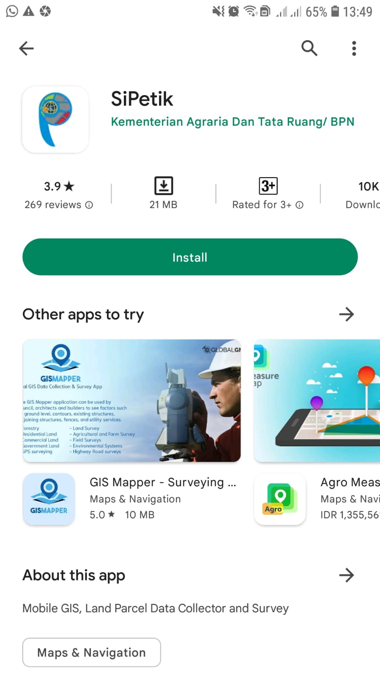
Strategi
Dalam rangka pengelolaan pembangunan basisdata untuk kegiatan legalisasi aset tanah pemerintah, Kementerian ATR/BPN telah menyediakan aplikasi Sipetik (Sistem Informasi Pemetaan Tematik).
Didalam Aplikasi sipetik ini terdapat tool untuk pengumpulan data spasial bidang tanah aset pemerintah yang terdaftar dan belum terdaftar
7

Slide 11
Aplikasi INTIP hadir untuk mewujudkan ketersediaan basis data tanah instansi pemerintah yang akurat dan mutakhir
Banyaknya instansi pemerintah yang belum mengetahui cara melakukan pemetaan yang baik serta cara mendeteksi status dari tanah pemerintah. Kementerian ATR/BPN menghadirkan solusi berupa inovasi terbaru, yaitu Aplikasi INTIP (Inventarisasi Tanah Instansi Pemerintah).
Saat ini pemerintah sedang menertibkan tanah milik pemerintah, Badan Usaha Milik Negara (BUMN) atau badan-badan lain yang tersebar di Indonesia. “Sesuai dengan apa yang kita rencanakan kita akan menertibkan tanah-tanah pemerintah bersertipikat, diduduki atau bahkan yang belum memiliki dokumen.
Pelaksanaan INTIP juga didasarkan banyaknya instansi pemerintah yang tidak mengetahui bagaimana melakukan pemetaan yang baik untuk tanah asetnya, baik yang sudah bersertipikat maupun yang belum. Serta juga untuk mendeteksi status dari tanah pemerintah tersebut dalam keadaan bersengketa atau tidak.
Inventarisasi tanah pemerintah ini sangat bermanfaat kepada instansi terkait, apakah tanah-tanah itu dipakai sesuai dengan peruntukan pengunaannya, apakah ada penguasaan oleh masyarakat ataupun ada sengketa dengan pihak ketiga atau masyarakat.
6

Slide 12
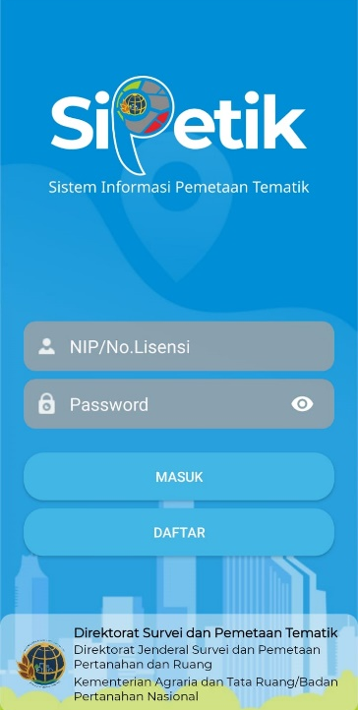
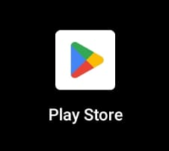
PENGUMPULAN DATA TANAH INSTANSI PEMERINTAH DENGAN SIPETIK
Aplikasi sistem informasi survei dan pemetaan tematik (SiPetik) adalah aplikasi untuk kegiatan pengumpulan data inventarisasi penguasaan pemilikan penggunaan dan pemanfaatan tanah. Aplikasi Sipetik terhubung dengan database Aplikasi KKP untuk visualisasi data bidang tanah terukur dan pengumpulan datanya dapat dilakukan secara offline atau online serta dapat disinkronisasikan dengan database server Pusdatin.
Akun pengguna Aplikasi Mitra Instansi Pemerintah dapat login di Aplikasi Sipetik.
Aplikasi SiPetik sudah bisa digunakan untuk login dengan ID dan Password Aplikasi Mitra
Aplikasi SiPetik dapat di unduh di Playstore
*Aplikasi ini hanya tersedia di playstore
Install Aplikasi “SiPetik” Kementerian Agraria dan Tata Ruang/Badan Pertanahan Nasional
8

Slide 13
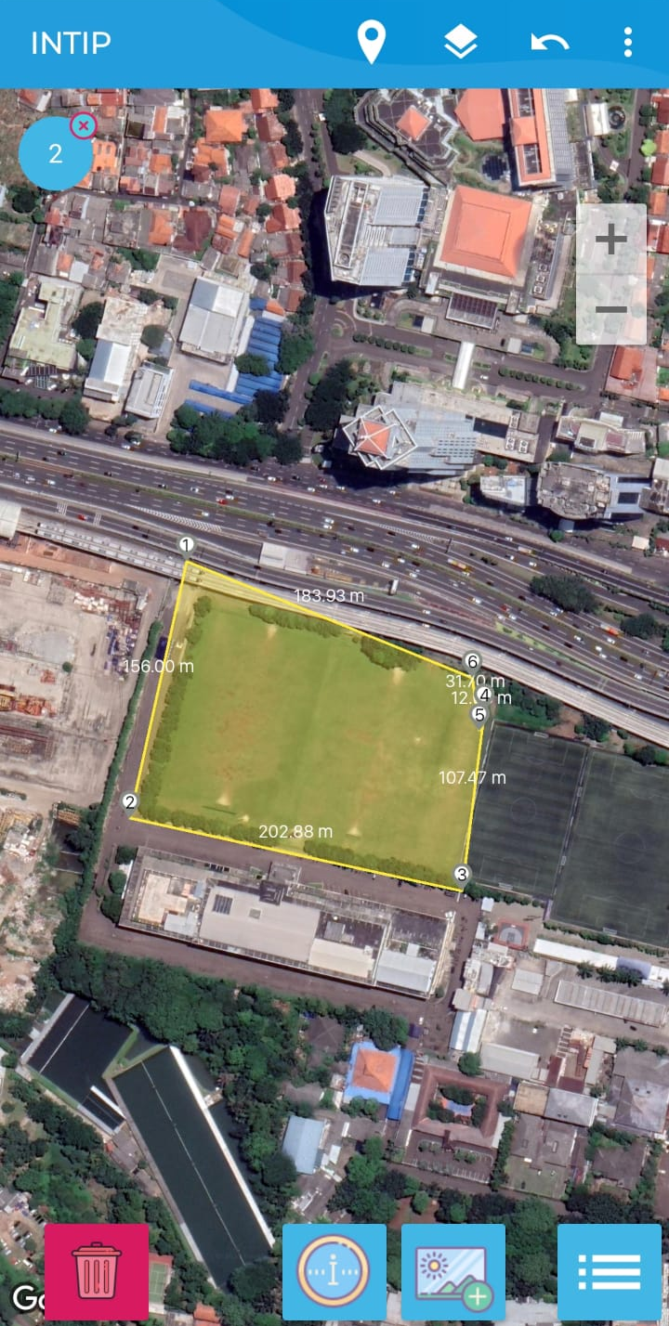
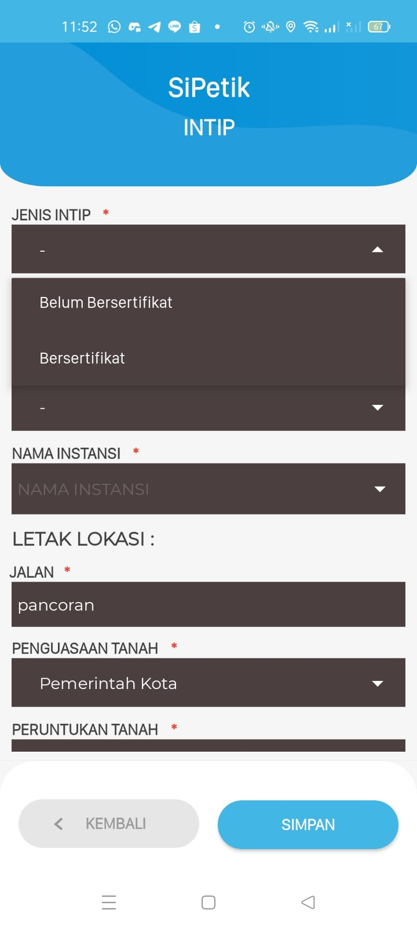
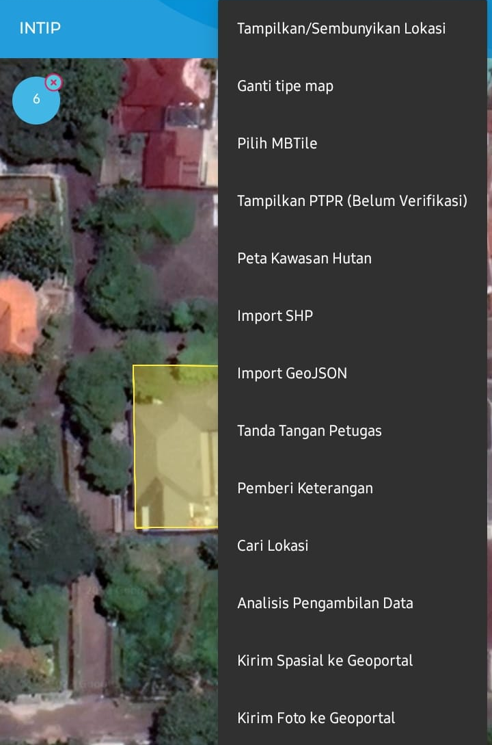
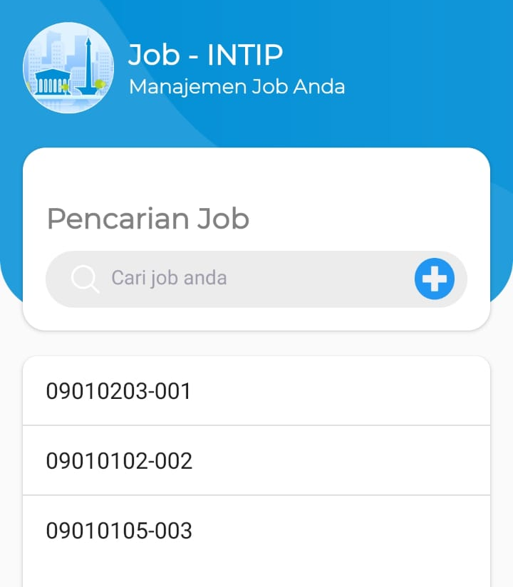
PENGUMPULAN DATA TANAH INSTANSI PEMERINTAH DENGAN SIPETIK
Dapat membuat Job untuk Proses Inventarisasi Aset.
Melakukan pengiriman data yang telah dipetakan ke Geoportal ATR/BPN, maka data Aset Tanah Pemerintah masuk dalam Database INTIP.
Delineasi/Memetakan Bidang Aset Tanah Instansi Pemerintah.
Melakukan pengisian Informasi Bidang Aset Tanah Instansi Pemerintah.
9

Slide 14
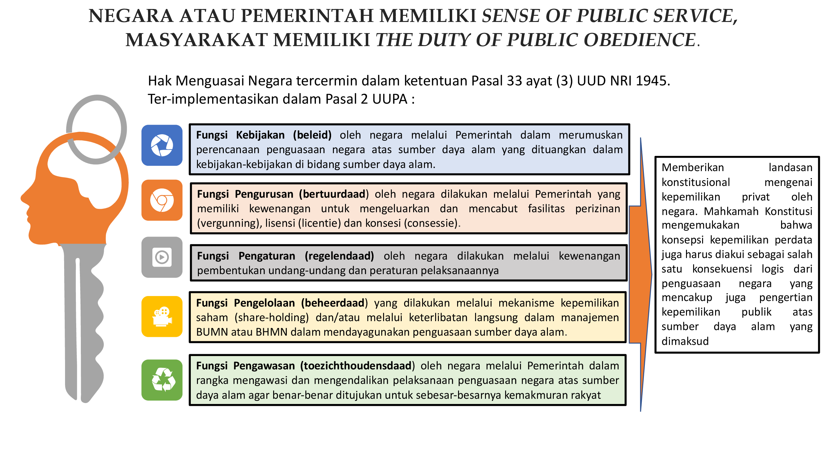
KONSEPSI HUKUM TANAH NASIONAL

Slide 15






LEGALISASI ASET
PEMBARUAN KEBIJAKAN BIDANG PENETAPAN HAK DAN PENDAFTARAN TANAH
PP 18/2021 MENCABUT:
PP No. 40 Tahun 1996 tentang Hak Guna Usaha, Hak Guna Bangunan dan Hak Pakai Atas Tanah
PP No. 103 Tahun 2015 tentang Pemilikan Rumah Tempat Tinggal atau Hunian Oleh Orang Asing Yang Berkedudukan di Indonesia
Ketentuan mengenai jangka waktu pengumuman Pendaftaran Tanah secara sistematik dan jangka waktu pengumuman Pendaftaran Tanah secara sporadik dalam Pasal 26 ayat (1) dan ketentuan Pasal 45 ayat (1) huruf e Peraturan Pemerintah Nomor 24 Tahun 1997 tentang Pendaftaran Tanah
PP 18/2021 Tentang Hak Pengelolaan, Hak Atas Tanah, Satuan Rumah Susun, dan Pendaftaran Tanah
GARIS BESAR PENGATURAN:
PENGUATAN HAK PENGELOLAAN
SATUAN RUMAH SUSUN
Amanat UUCK (Pasal 143 s.d. Pasal 145)
Amanat UUCK (Pasal 136 s.d. Pasal 142)
PERCEPATAN PENDAFTARAN TANAH DAN PENGGUNAAN DOKUMEN ELEKTRONIK
PENYESUAIAN PENGATURAN
HAK ATAS TANAH
Amanat UUCK (Pasal 147 dan Pasal 175 angka 3 (Perubahan Pasal 38 UU 30/2014))
HPL/HAT PADA RUANG ATAS TANAH DAN RUANG BAWAH TANAH
KEPASTIAN HUKUM BUKTI HAK LAMA
Amanat UUCK (Pasal 146)
Tanda Bukti Hak Barat tidak berlaku
Tanda Bukti Bekas Milik Adat berlaku s.d. 5 Tahun

Slide 16
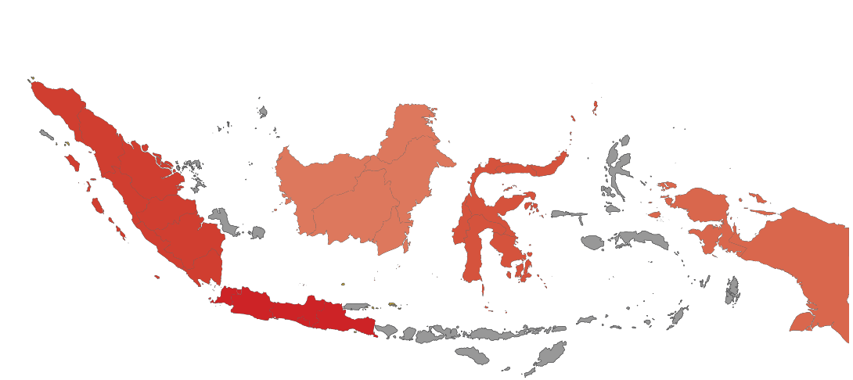


SINKRONISASI KEBIJAKAN DALAM RANGKA PENGENDALIAN HAK ATAS TANAH
RRR SEBAGAI GUIDANCE ATAS P4T
Tools pengendalian
Inventarisasi Kawasan Terindikasi Telantar
Inventarisasi Tanah Terindikasi Telantar
Peran Pemerintah Daerah
Hak, larangan dan kewajiban sebagaimana diatur dalam peraturan perundang-undangan wajib dipatuhi dan dicantumkan dalam surat keputusan pemberian hak
Menggunakan dan memanfaatkan tanah
Memanfaatkan sumber air dan sumber daya alam sepanjang untuk mendukung penggunaan dan pemanfaatan
Melakukan perbuatan hukum atas tanah
Hak (RIGHT)
Registration and Security of Tenure Position
Penertiban Kawasan dan Tanah Telantar
RRR
Larangan (RESTRICTION)
Planning and control Land Use and Land Development
Evaluasi
Pemberitahuan dan Peringatan
Mengurung/menutup akses
Menelantarkan tanah
Merusak sumber daya alam dan kelestarian lingkungan
Kewajiban (RESPONSIBILITY)
Social ethical commitment to environment sustainability and good husbandy
dilaksanakan oleh kelompok kerja yang dibentuk dan ditetapkan oleh Pimpinan Instansi
Menggunakan sesuai peruntukan paling lama 2 tahun sejak hak diberikan
Mengusahakan tanah dengan baik
Memelihara fasilitas dan prasarana lingkungan
Memelihara tanah, menambah kesuburan (tanah pertanian) serta mencegah kerusakan dan menjaga kelestarian lingkungan hidup
Mematuhi ketentuan pemanfaatan ruang
Memfasilitasi pembangunan kebun plasma bagi Pemegang HGU Perkebunan
Melepaskan tanah apabila dipergunakan untuk kepentingan umum
Menyerahkan kembali tanah setalah hak atas tanah hapus
Penetapan Kawasan/ Tanah Telantar
tidak melaksanakan
peringatan tertulis ketiga
Usul dari Kakanwil BPN, untuk tanah telantar

Slide 17
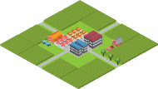





PEMBERIAN HAK DI ATAS HPL
HGU, HGB, HP diberikan di atas tanah HPL
Jaminan Kepastian Hak dituangkan dalam Perjanjian
Jangka waktu perpanjangan dan pembaruan hak dapat diberikan apabila tanahnya telah digunakan dan dimanfaatkan sesual dengan tujuan pemberian haknya (Perpanjangan dan Pembaruan Sekaligus)
HGU, HGB, HAK PAKAI
HAK PENGELOLAAN
TANAH NEGARA
PERPANJANGAN
HGU 25 TAHUN
HGB 20 TAHUN
HP 20 TAHUN
HGU 35 TAHUN
HGB 30 TAHUN
HP 30 TAHUN
PEMBERIAN
PERPANJANGAN
PEMBARUAN
HGU 35 TAHUN
HGB 30 TAHUN
HP 30 TAHUN
Apabila tidak dimohon perpanjangan s.d. berakhir hak, maka dimohon pembaruan
s.d. paling lama
2 (dua) tahun setelah berakhirnya hak
Apabila tidak dimohon lebih dari 2 tahun maka siklus kembali ke pemberian hak
Setelah jangka waktu pemberian, perpanjangan, dan pernbaruan berakhir, Tanah HGU, HGB, HP, kembali menjadi Tanah yang Dikuasai Langsung oieh Negara, Tanah HPL atau Tanah HM (apabila diatas HPL atau HM)
KEWENANGAN
MENTERI ATR/KBPN
Atau dapat dilimpahkan kepada pejabat yang menerbitkan keputusan?

Slide 18
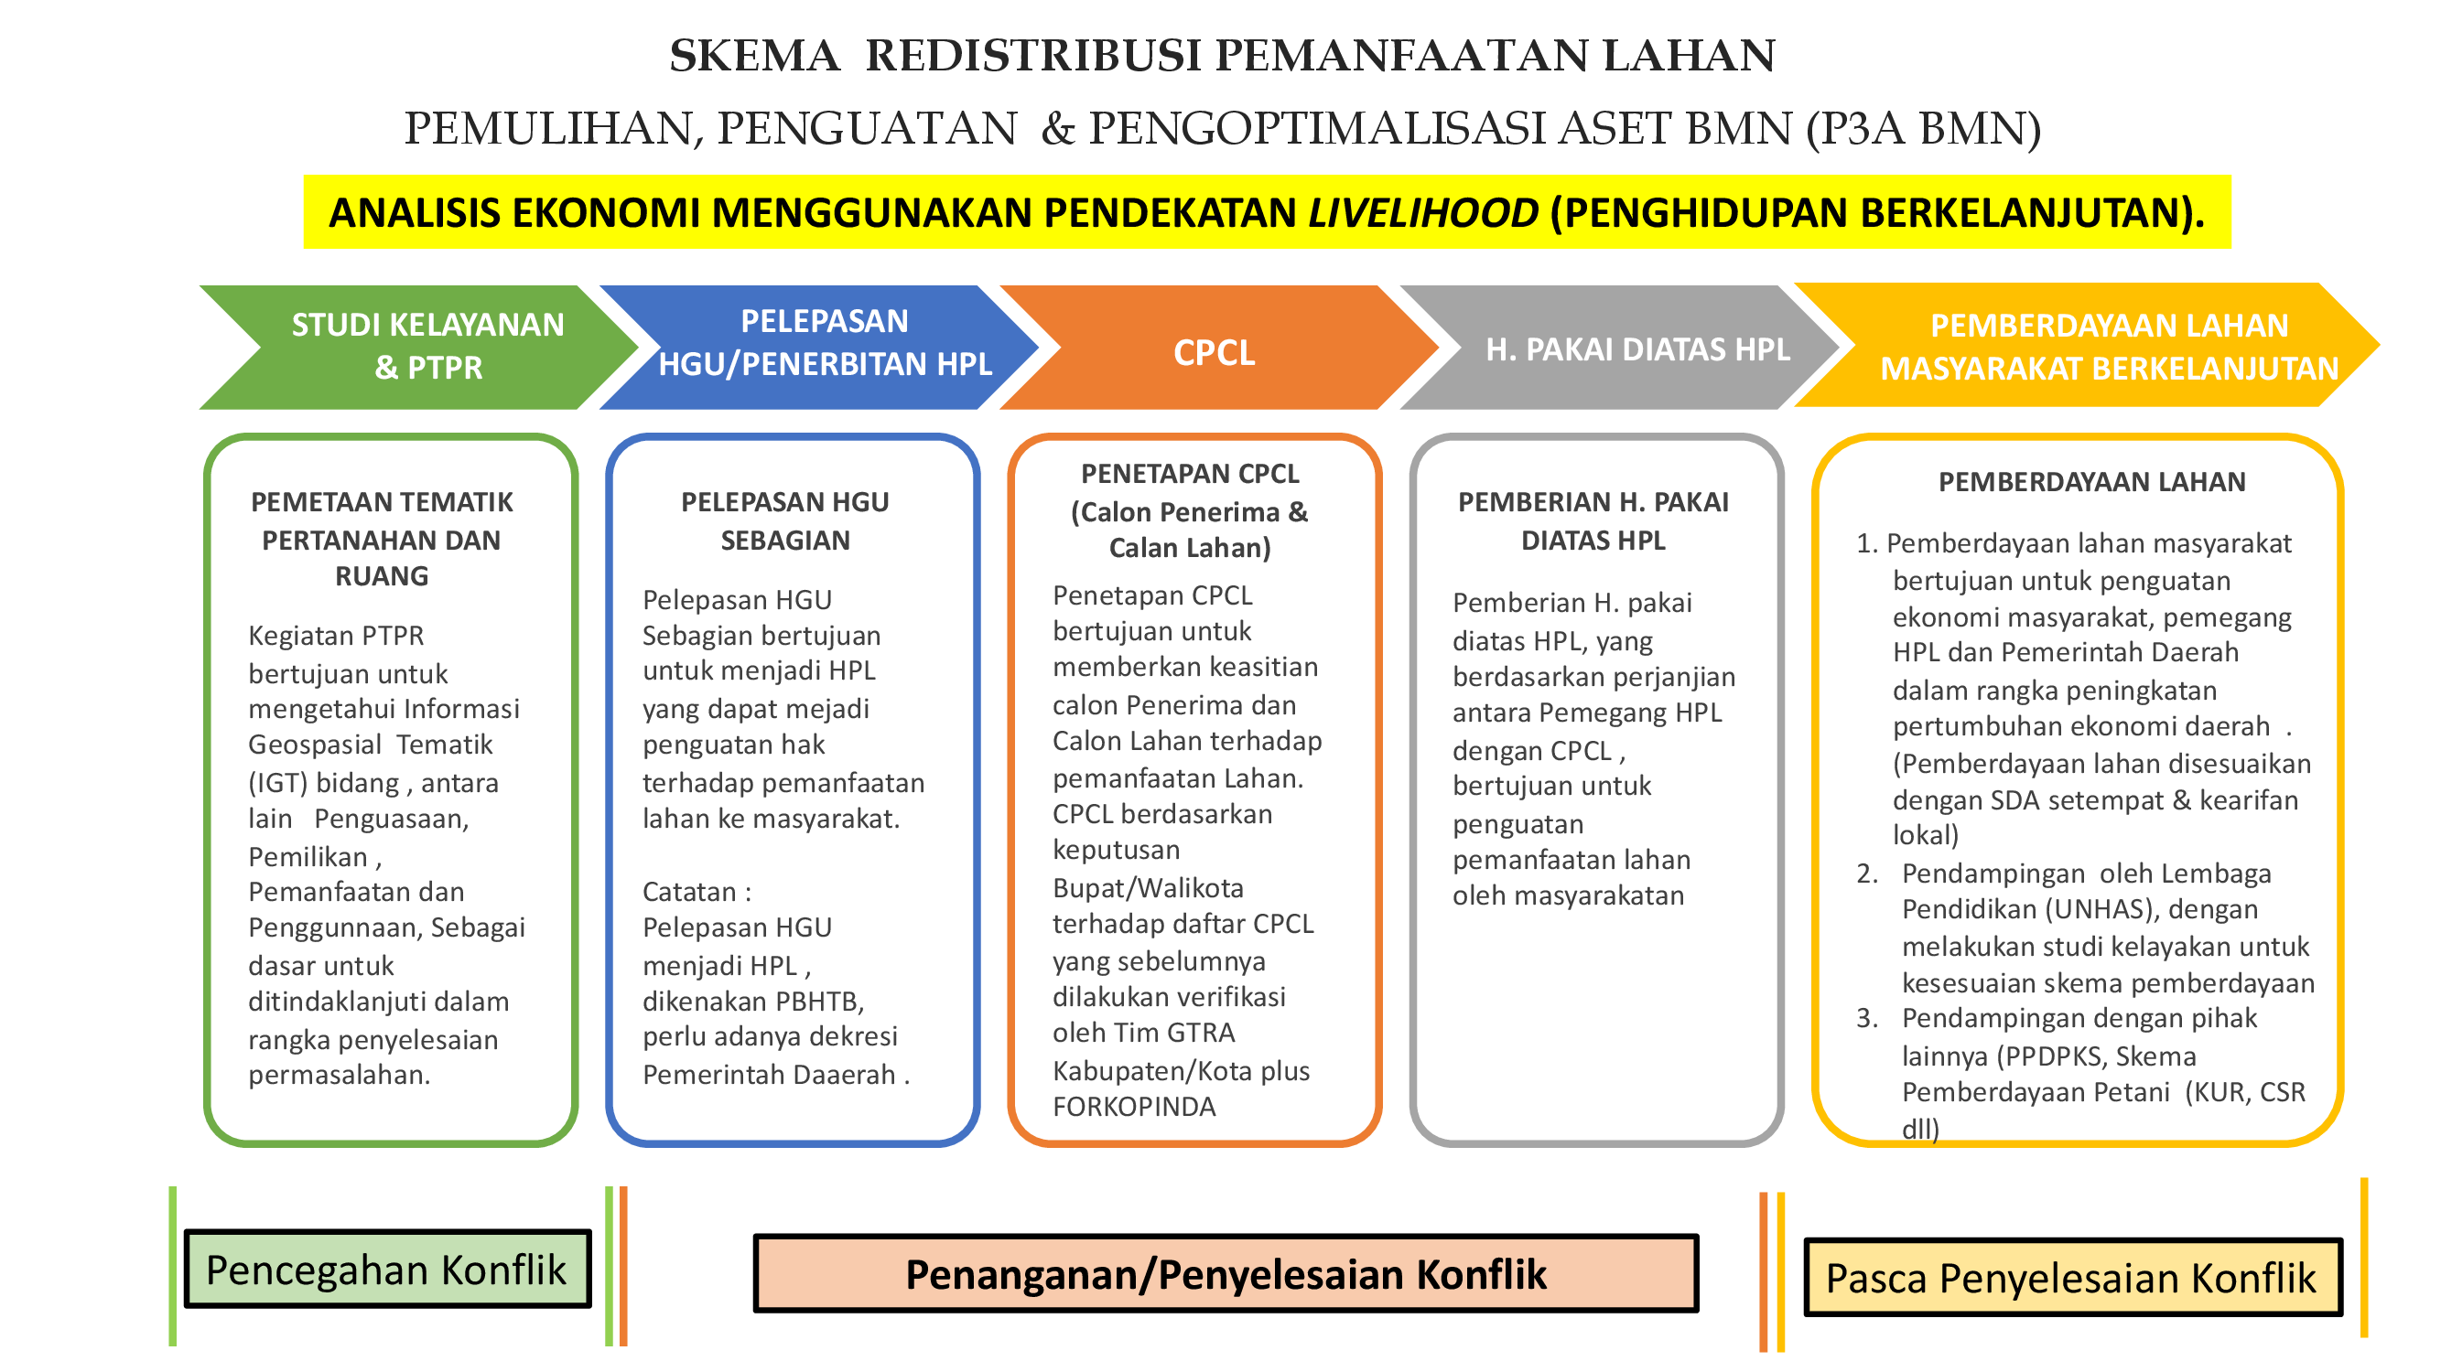
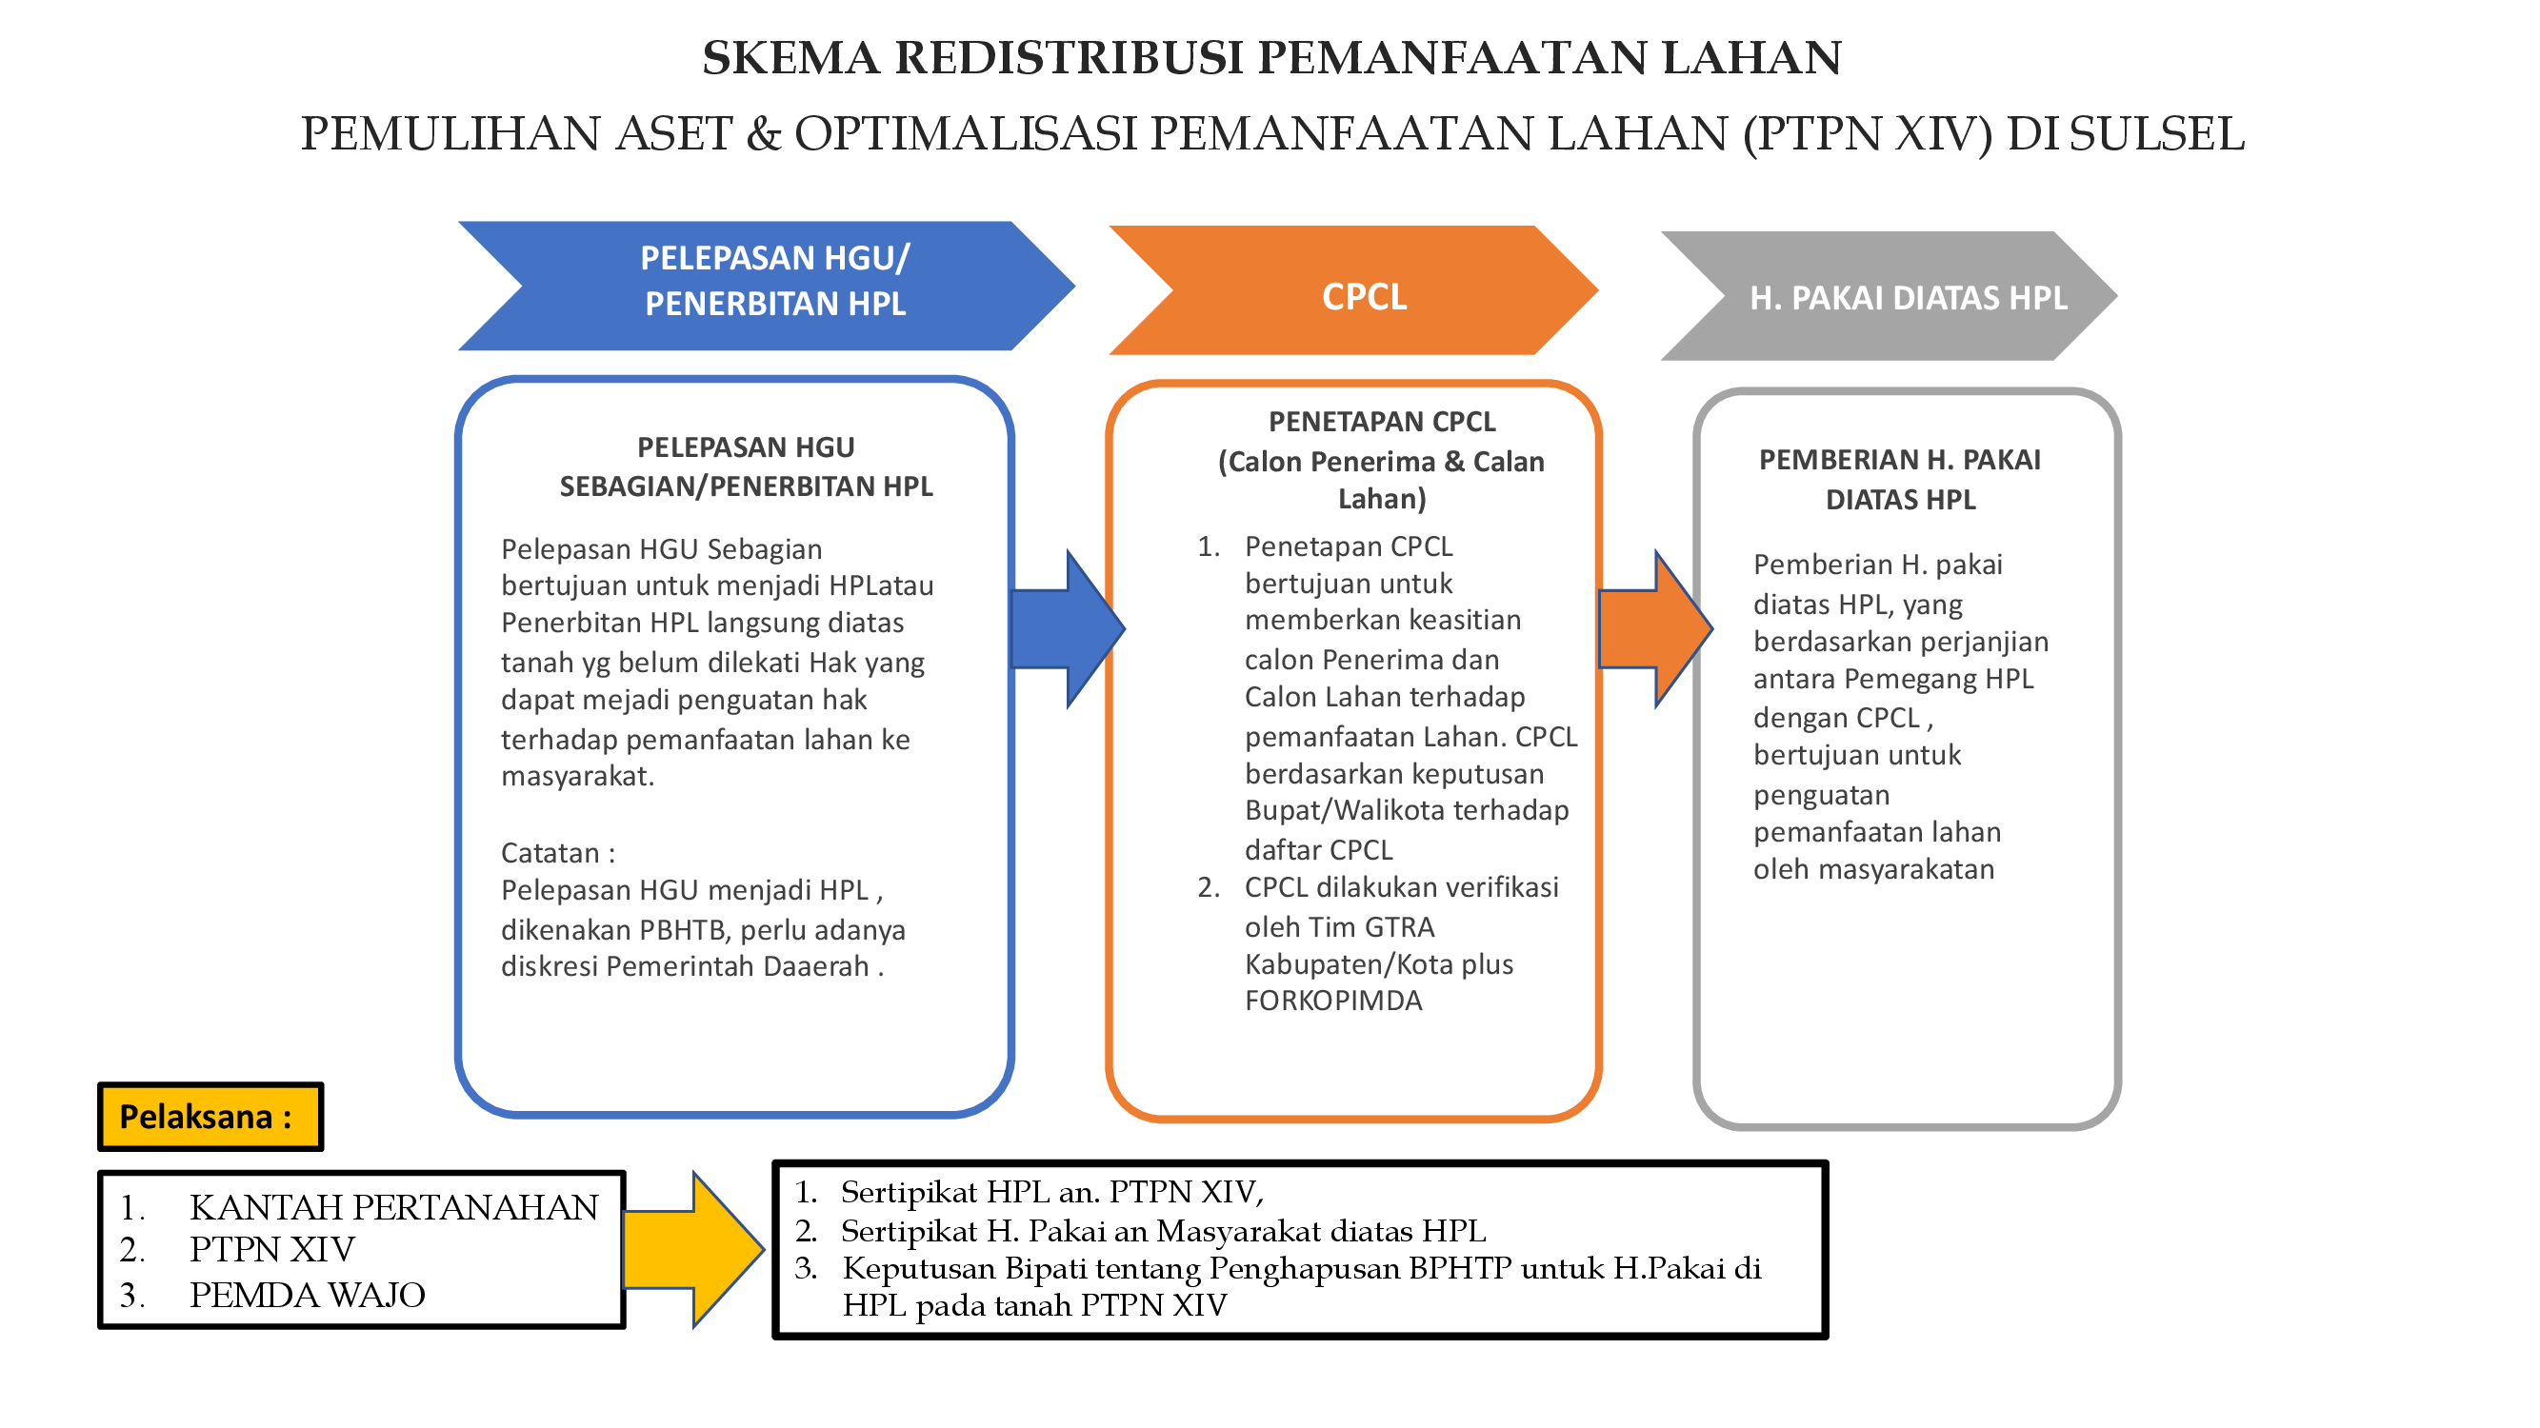
REDISTRIBUSI TANAH
UNTUK ASET YANG TIDAK DIMANFAATKAN DENGAN BAIK, DAPAT DILAKSANAKAN MELALUI REDISTRIBUSI TANAH
SKEMA REDISTRIBUSI PEMANFAATAN LAHAN
PEMULIHAN DAN PENGUATAN & PENGOPTIMALISASI ASET BUMN/BUMD

Slide 19
REDISTRIBUSI TANAH
UNTUK ASET YANG TIDAK DIMANFAATKAN DENGAN BAIK, DAPAT DILAKSANAKAN MELALUI REDISTRIBUSI TANAH

Slide 20
TERIMA KASIH …
#atrbpnkinilebihbaik

